Slide 1
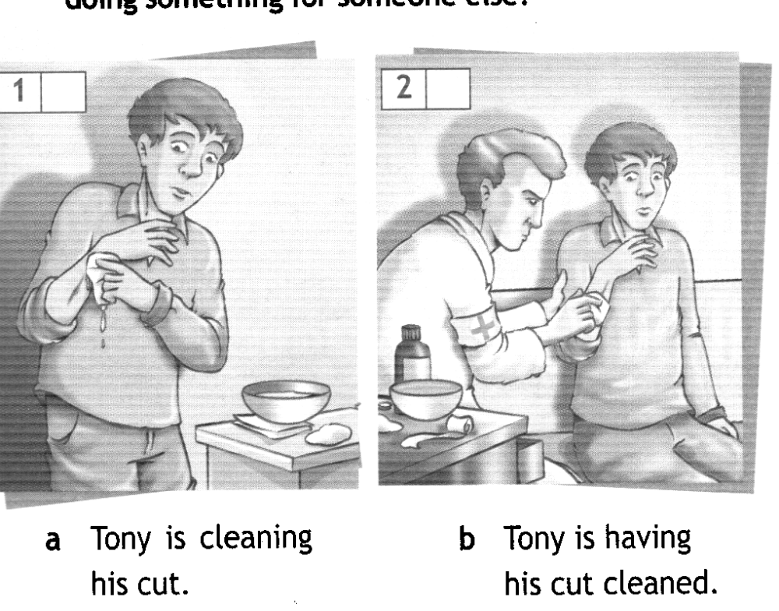

Slide 2
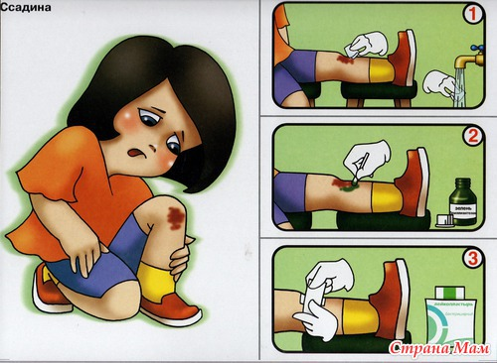

Slide 3
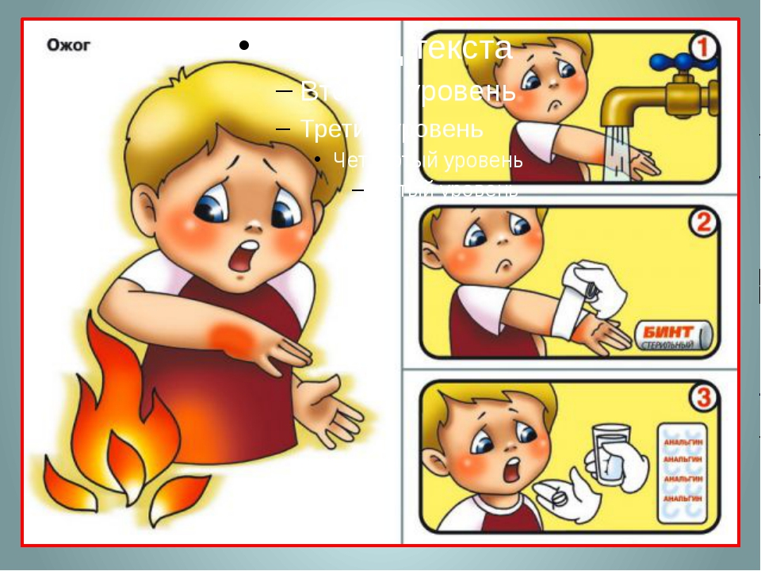

Slide 4
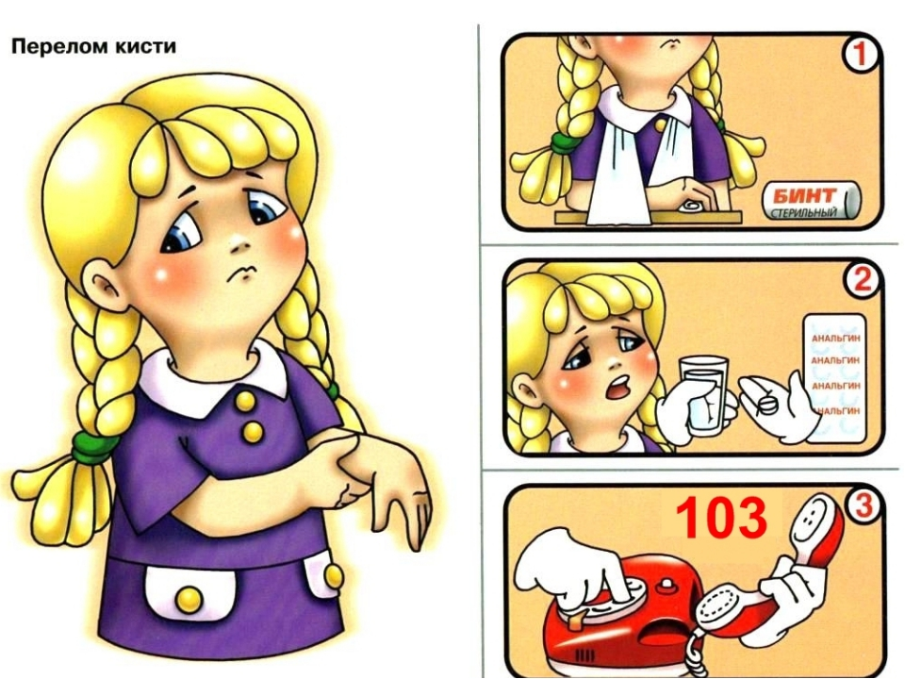

Slide 5
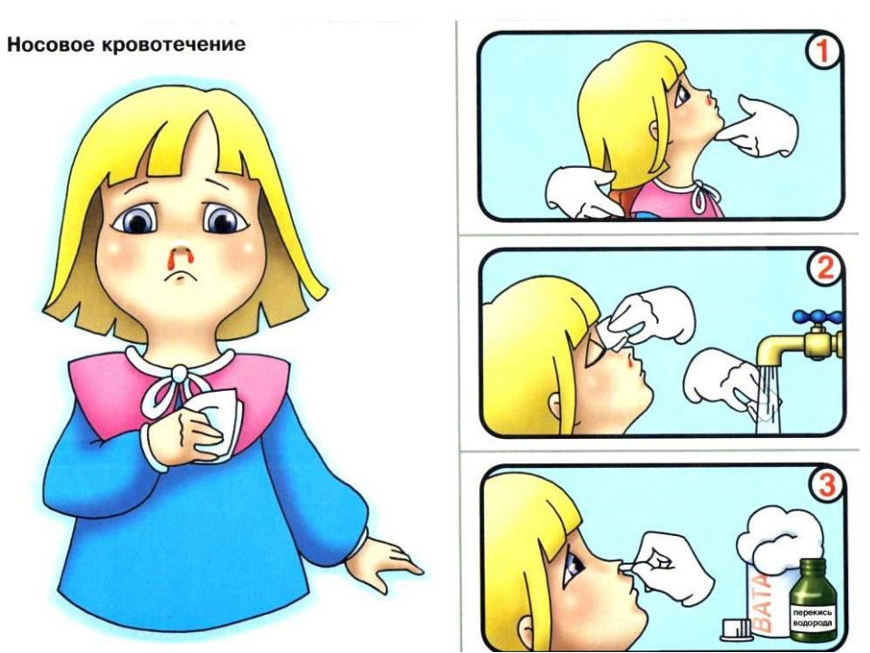

Slide 6
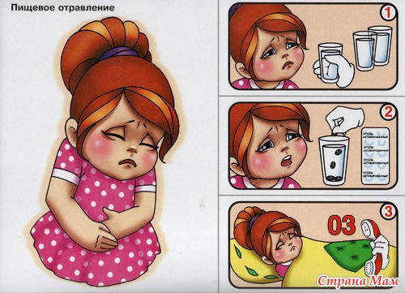

Slide 7



Slide 8
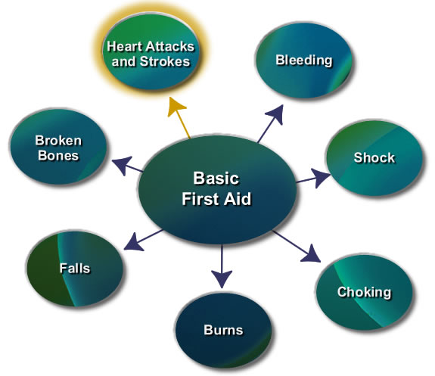

Slide 9
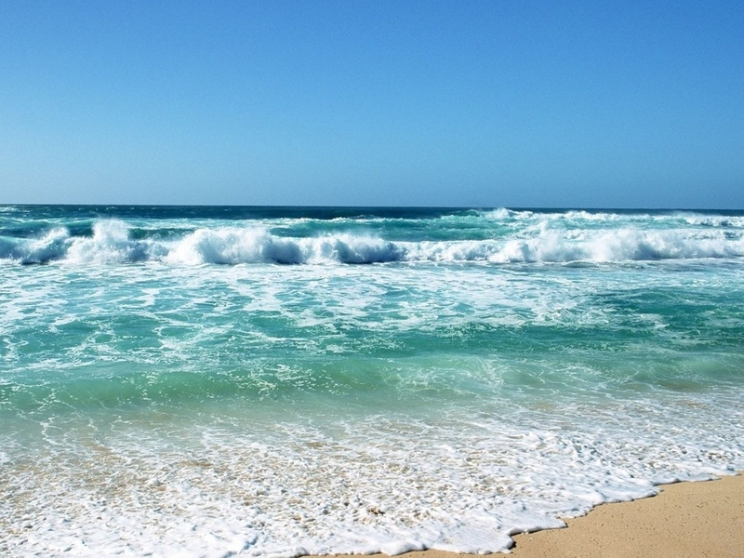


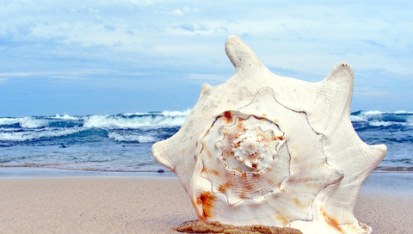

Slide 10
1.FIRST AID (тема)
2.______, ______ (2 прилагательных)
3._____,_____, ___ (3 глагола)
4._____ ____ ____ ___
предложение из четырех слов).
5._________ (синонимическое понятие)

Slide 11
Got acquainted with …
Found out…
Learnt…
Remembered…
Review the material about…
Done…

